Slide 1
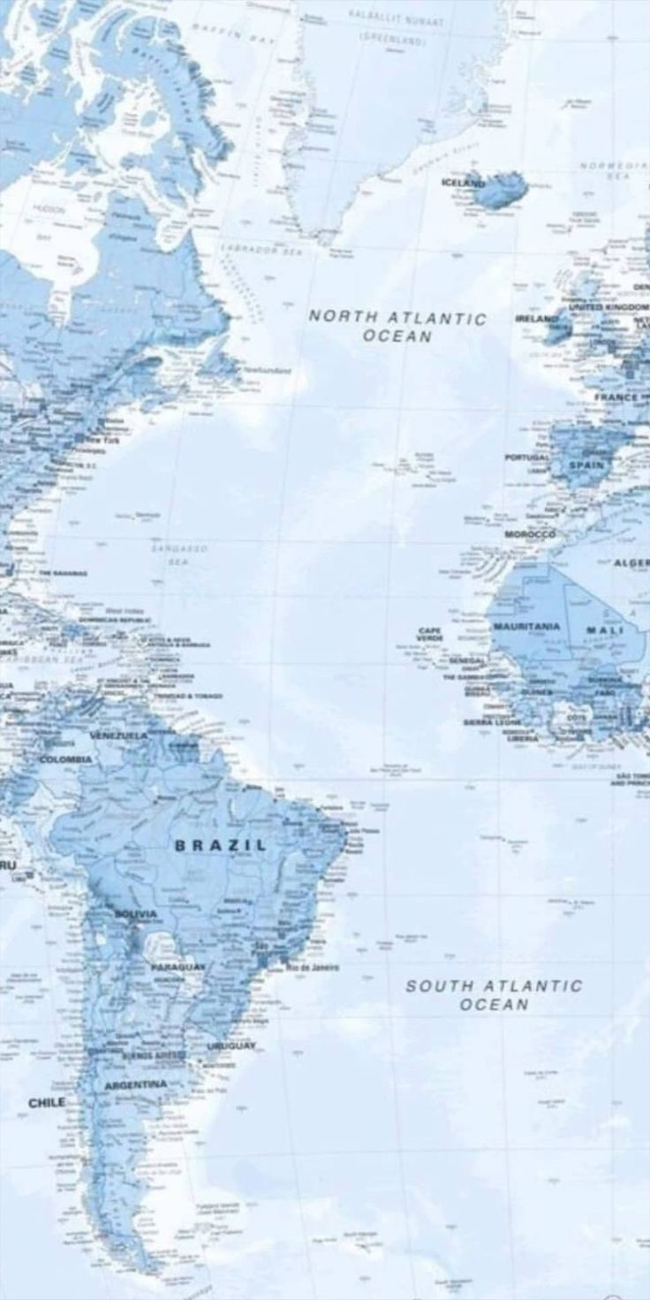
Geografía
Tema: Naturaleza
Kate Castellanos Monroy

Slide 2

¿Qué es?
La naturaleza es un concepto utilizado para referirse al mundo material o universo material, incluyendo los fenómenos del mundo físico, la materia inerte generada como parte de procesos sin intervención humana, y al fenómeno de la vida, que incluye también a los humanos.

Slide 3

¿Para que es?
La naturaleza contribuye en gran medida a protegernos y sostener nuestra vida diaria, lo cual a menudo no valoramos lo suficiente. Sin embargo, juega un papel esencial porque nos proporciona aire limpio y agua potable, ropa, alimentos, y materias primas que utilizamos para protegernos.

Slide 4

¿Cuál es la importancia de la naturaleza?
La naturaleza en gran medida a protegernos y sostener nuestra vida diaria, lo cual a menudo no valoramos lo suficiente. Sin embargo, juega un papel esencial porque nos proporciona aire limpio y agua potable, ropa, alimentos, y materias primas que utilizamos para protegernos.

Slide 5

Ejemplos:
• La luz solar
• El agua
• El suelo
• El aire
• Los minerales

Slide 6
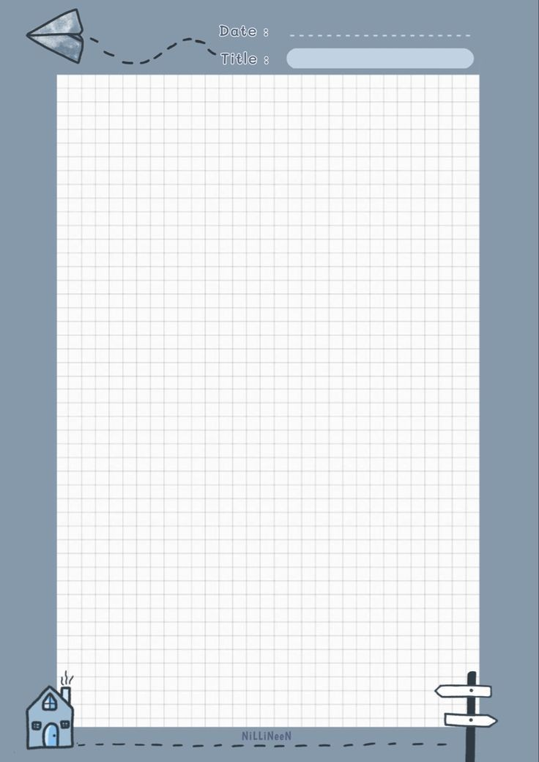
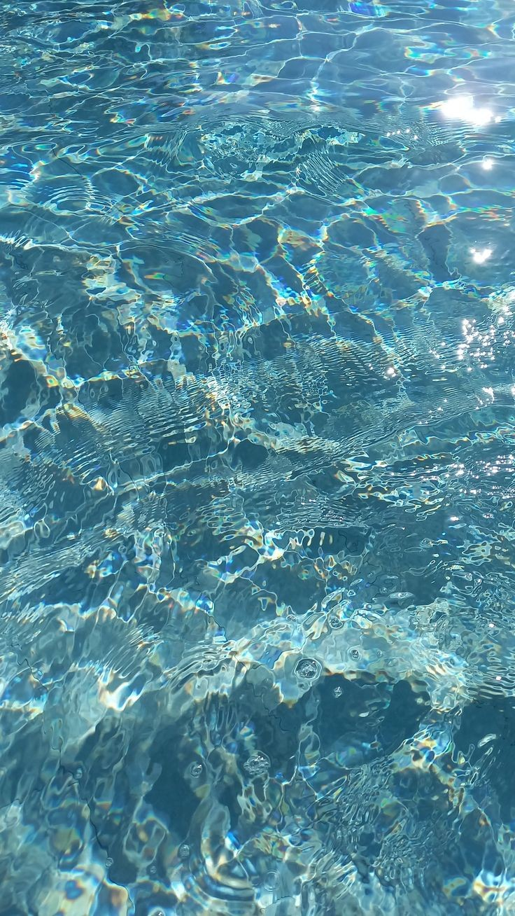

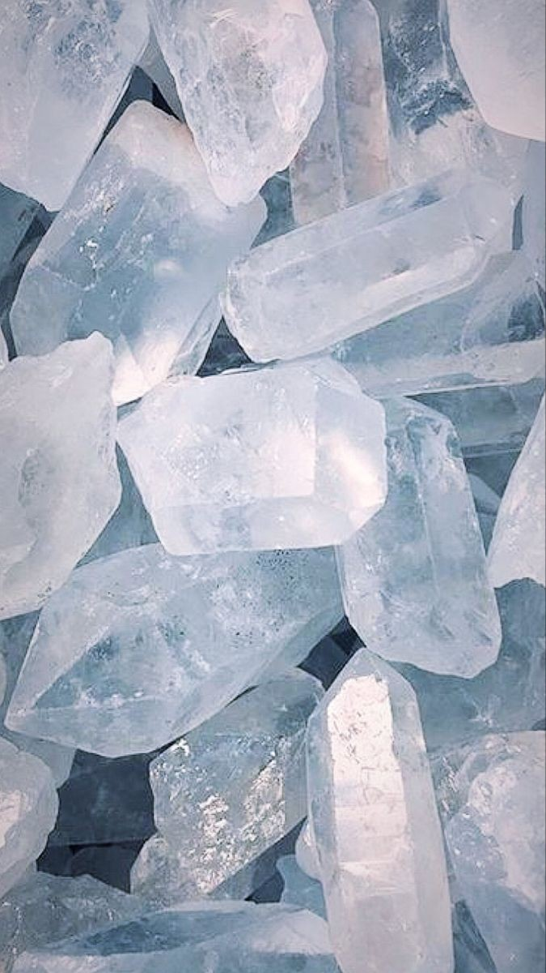
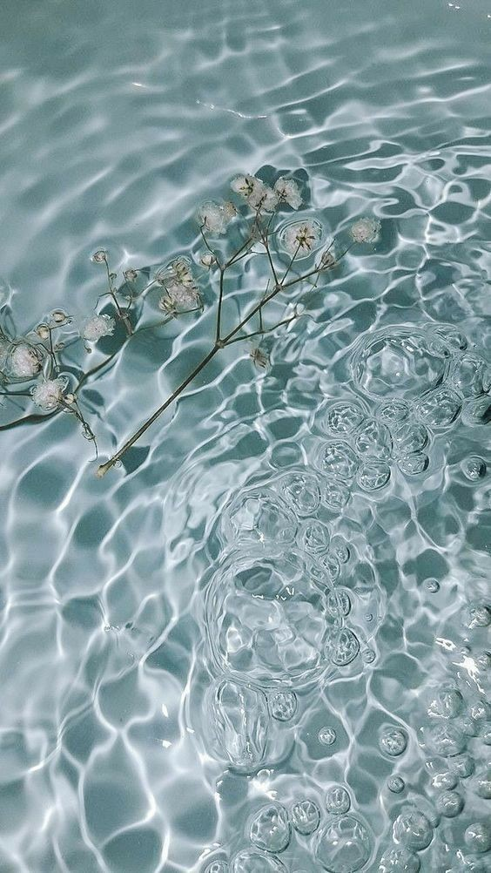

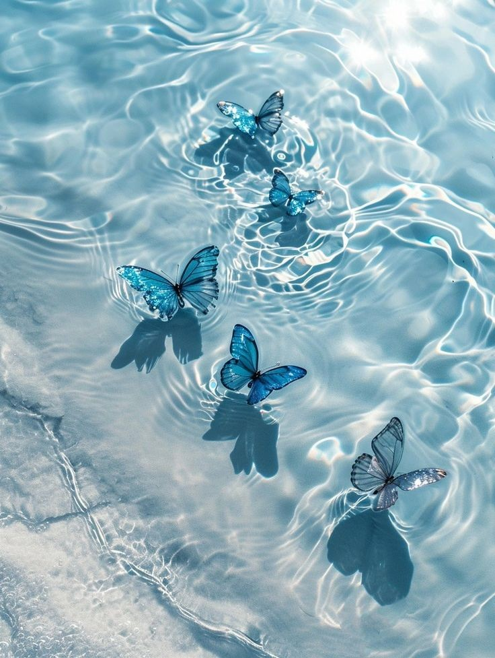
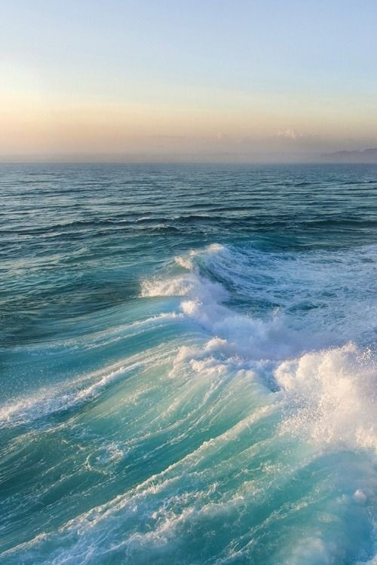
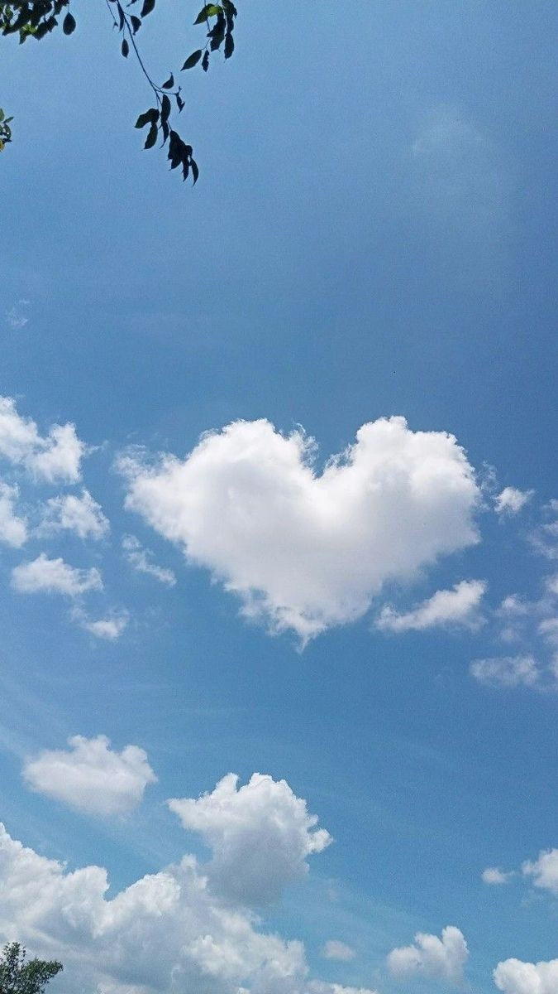
Fotitos de la naturaleza:

Slide 7

¡Gracias por su atención!
Se le quiere maestra Yuritza<33

